Slide 1
Architectural Design
Tim RPL
Progdi Teknik Informatika

Slide 2
Desain Data

Slide 3
Desain data / arsitektur data:
Pembuatan model data / informasi yang direpresentasikan pada abstraksi level tinggi (user’s view of data) menjadi representasi yang lebih spesifik dengan implementasi.
Arsitektur data memberi pengaruh besar pada PL yang mengelolanya.

Slide 4
Hasil Desain Data
Struktur data
Skema basis data
Rancangan detil tiap tabel:
Nama, deskripsi, volume, field, key, dll

Slide 5
Tahapan Perancangan Data (Sederhana)
Review ERD
Petakan menjadi skema basis data
Entity → tabel
Relasi:
N ke M → jadi tabel
1 ke N → jadi tabel
1 ke 1 → dititipkan

Slide 6
Contoh
Mengambil
0..M
0..N
Mata Kuliah
Mahasiswa
Skema Basis Data:
Tabel Mahasiswa
NIM, Nama, Alamat, …
Tabel Mata Kuliah
KD_Kul, Nama_Kul, SKS
Tabel Pengambilan_Kuliah
Sem, Thn, NIM, Kd_Kul, Nilai

Slide 7
Desain Arsitektur

Slide 9
Sejak program pertama dibagi menjadi modul, PL telah memilliki arsitektur dan programmer bertanggung jawab terhadap interaksi antar modul dan property global yang menyusunnya. [Shaw & Garlan ‘96]
* SEPA 8th ed, Roger S. Pressman

Slide 10
Arsitektur
Level sederhana: keseluruhan bentuk struktur fisik PL
Kenyataanya, arsitektur juga menggambarkan cara berbagai komponen PL diintegrasikan membentuk satu kesatuan.
Arsitektur PL adalah struktur yang terdiri atas komponen PL, properti komponen yang tampak dari luar dan hubungan antar komponen. [Bass, Clements, Kazman ‘03]
* SEPA 8th ed, Roger S. Pressman

Slide 11
Pentingnya Arsitektur
3 kunci penting [Bass ‘03]
Arsitektur PL menyediakan suatu representasi yang memfasilitasi komunikasi antar seluruh stakeholder.
Arsitektur mendasari keputusan awal desain PL yang mempunyai pengaruh kuat dalam seluruh tahap rekayasa PL yang mengikutinya.
Aritektur mendasari model mengenai sistem distrukturkan dan bagaimana komponen bekerja bersama.
* SEPA 8th ed, Roger S. Pressman

Slide 12
Gaya Arsitektur (Architectural Style)
Gaya arsitektur menggambarkan kategori sistem yang mencakup [Bass ‘03] :
Sekumpulan komponen (DB, modul) yang melakukan fungsi yang diperlukan sistem
Sekumpulan penghubung yang memungkinkan komunikasi, koordinasi dan kerjasama antar komponen
Batasan yang mendefinisikan komponen dapat diintegrasikan untuk membangun sistem
Model semantik yang memungkinkan perancang untuk memahami seluruh properti sistem
* SEPA 8th ed, Roger S. Pressman

Slide 13
Macam Gaya Arsitektur
Arsitektur Data-Centered
Arsitektur Data Flow
Arsitektur Call & Return
Arsitektur OO
Arsitektur berlayer
* SEPA 8th ed, Roger S. Pressman

Slide 14
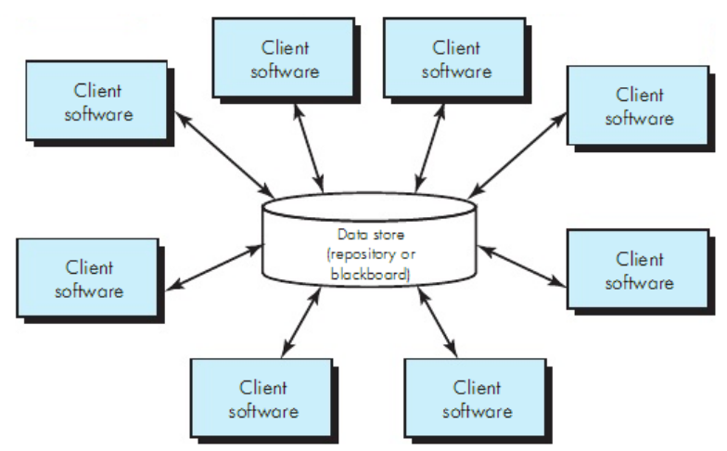
Arsitektur Data-Centered
Suatu data store (file / database) diletakan di tengah arsitektur & sering diakses oleh komponen lain yang mengubah, menambah atau menghapus data di dalam data store.

Slide 15
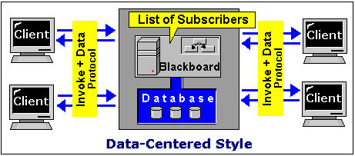
Contoh Arsitektur Data-Centered
Client dapat mengakses data dengan mekanisme blackboard

Slide 16
Arsitektur Data Flow
Gaya arsitektur ini diterapkan ketika data masukan ditransformasikan melalui serangkaian komponen komputasi atau manipulatif menjadi data keluaran.
Pola pipe-and-filter memiliki serangkaian komponen yang disebut filter dan dihubungkan dengan pipe yang mengirimkan data antar komponen.
Jika data mengalir dalam satu aliran transformasi disebut batch sequential. Struktur ini menerima data dan menjalankan serangkaian komponen berurutan (filter) untuk merubahnya.

Slide 17
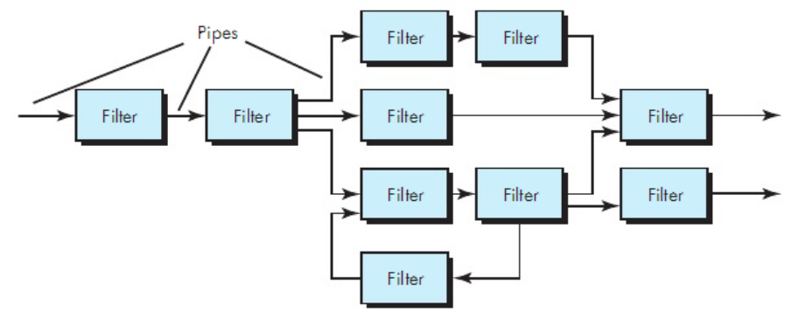
Pola Pipe-and-filter
Tiap filter bekerja indepen dengan data masukan dari suatu form dan menghasilkan data keluaran (untuk filter berikutnya) dalam form tertentu.

Slide 18
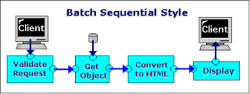
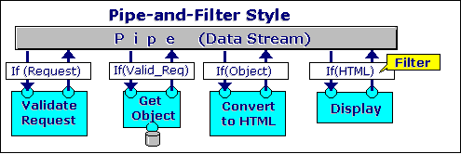
Contoh Pipe-and-filter

Slide 19
Arsitektur Call & Return
Memungkinkan struktur program mudah dimodifikasi dan berubah
Ada dua jenis:
Main progam / subprogram arsitektur:
Struktur program klasik yang membagi fungsi dalam hirarki kontrol di mana “main program" memanggil sejumlah komponen program, & dapat memanggil komponen lainnya
Remote procedure call arsitektur:
Komponen dari program utama / subprogram didistribusikan di beberapa komputer pada suatu jaringan

Slide 20
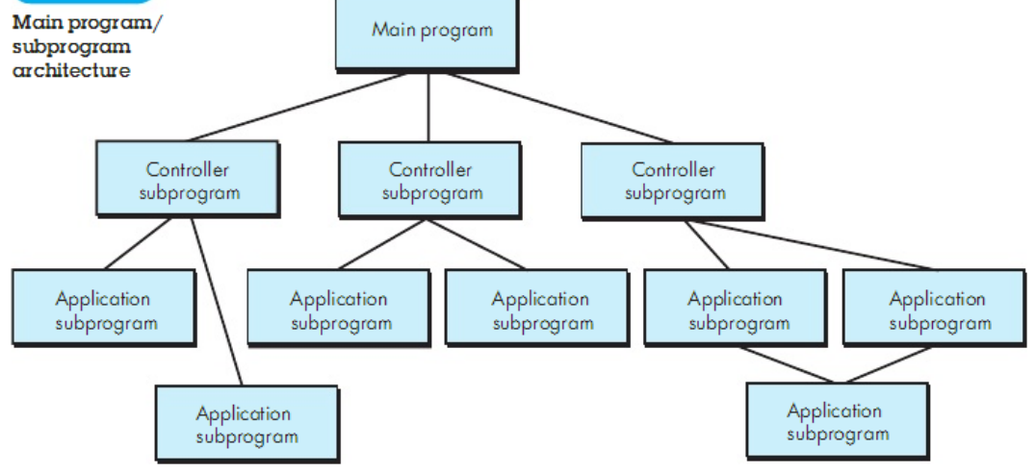
Main program / subprogram

Slide 21
Arsitektur Object Oriented
Komponen dari sistem mengenkapsulasi data dan operasi yang harus diterapkan untuk memanipulasi data.
Komunikasi dan koordinasi antara komponen dilakukan melalui message-passing.

Slide 22
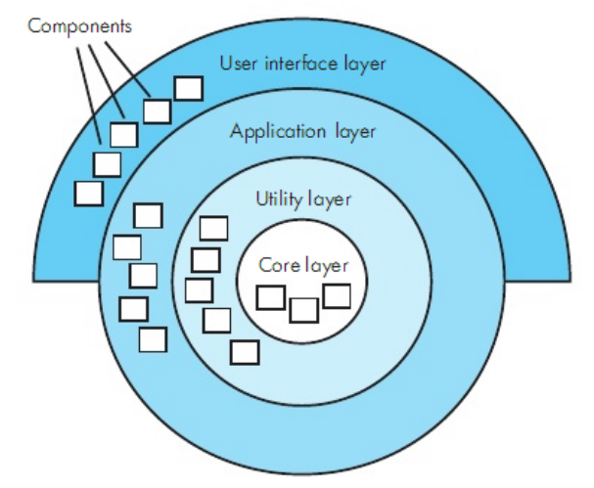
Arsitektur Berlayer
Sejumlah layer didefinisikan dalam level abstraksi berbeda. Layer teratas terkait dengan antarmuka, hingga terdalam berhubungan dengan mesin / implementasi.

Slide 23
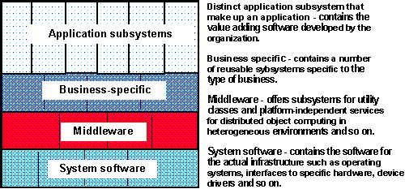
Contoh Arsitektur Berlayer
Specific functionality
General functionality

Slide 24
Desain Terstruktur
Desain terstruktur memetakan arsitektur PL dari kebutuhan yang digambarkan dalam DFD:
Menentukan jenis data flow
Mengindikasi batas-batas aliran
DFD dipetakan ke struktur program
Hirarki kontrol didefinisikan
Struktur yang dihasilkan diperbaiki menggunakan langkah-langkah desain dan heuristik
Deskripsi arsitektur diperbaiki dan diuraikan.
* SEPA 5th ed, Roger S. Pressman

Slide 25
Jenis Data Flow
Transform Flow: Jenis data flow yang mengubah bentuk suatu data yang masuk dan keluar PL.
Transaction Flow: Jenis data flow yang memungkinkan suatu data yang masuk pada transaction centre dapat mengalir di berbagai path.
Incoming
Flow
Outgoing
Flow
T
Transform
Flow
Notes:
For example, data typed on a keyboard, tones on a telephone line, and video images in a multimedia application are all forms of external world information. Such externalized data must be converted into an internal form for processing. Information enters the system along paths that transform external data into an internal form. These paths are identified as incoming flow. At the kernel of the software, a transition occurs. Incoming data are passed through a transform center and begin to move along paths that now lead "out“ of the software. Data moving along these paths are called outgoing flow

Slide 26
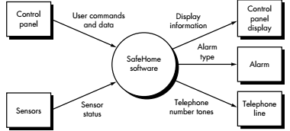
Contoh Kasus
SafeHome Security System [SEPA 5th]
Produk berbasis komputer yang memonitor dunia nyata dan bereaksi untuk mengubah informasi. Selain itu juga berinteraksi dengan user melalui serangkaian masukan yang diketik dan tampilan alfanumerik.
DFD Level-0

Slide 27
Transform Mapping
Serangkaian langkah desain yang memetakan DFD dengan jenis transform flow menjadi gaya arsitektur tertentu.
Pada contoh ini dihasilkan arsitektur Call&Return berupa struktur main program / sub program.

Slide 28
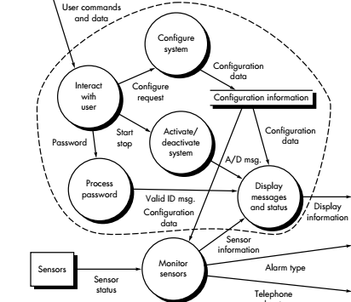
Contoh Transform Mapping
DFD Level 1 untuk SafeHome
Pada subsystem “MonitorSensor” terjadi transform flow

Slide 29
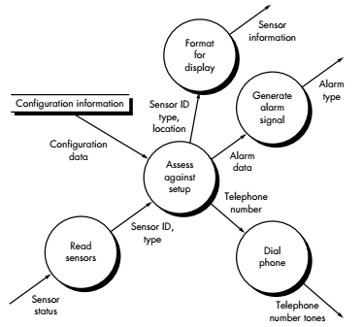
Level 2 dari MonitorSensor

Slide 30
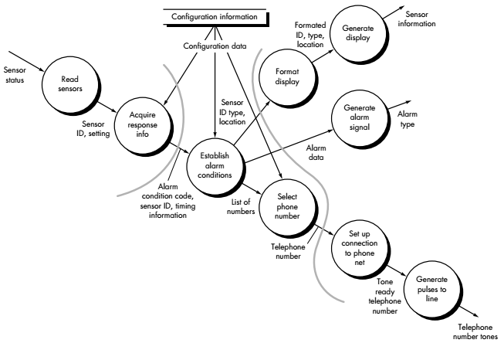
Level 3 – Monitor Sensor dengan batasan aliran

Slide 31
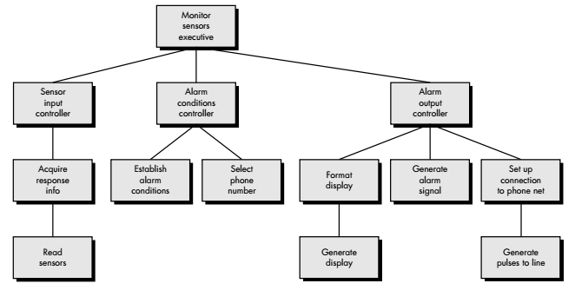
Struktur Program “Monitor Sensor”

Slide 32
Transaction Mapping
Suatu data dapat men-trigger satu atau beberapa aliran informasi yang mempengaruhi fungsi yang terkait.
Data tersebut adalah transaction.

Slide 33
Contoh transform mapping
Pada hal. 19, user command yang mengalir menghasilkan command type yang kemudian mengalir membuat percabangan dalam tiga action path.

Slide 34
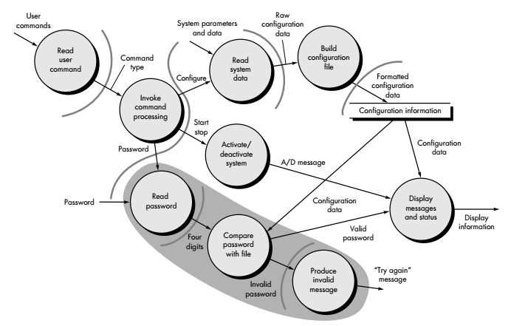
Level 2 untuk “Interact with user” dengan batasan aliran transaction & transform
Notes:
The DFD shown in Figure 14.13 has a classic transaction flow characteristic. However, flow along two of the action paths emanating from the invoke command processing bubble appears to have transform flow characteristics. Therefore, flow boundaries must be established for both flow types.

Slide 35
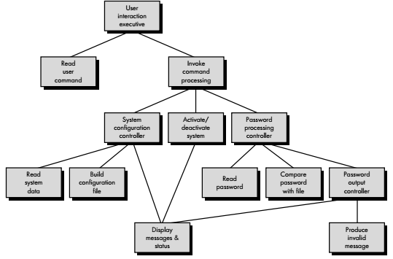
Struktur program “User Interaction”

Slide 36
Tentukan jenis arsitektur yang sesuai untuk PL anda!

